Slide 1
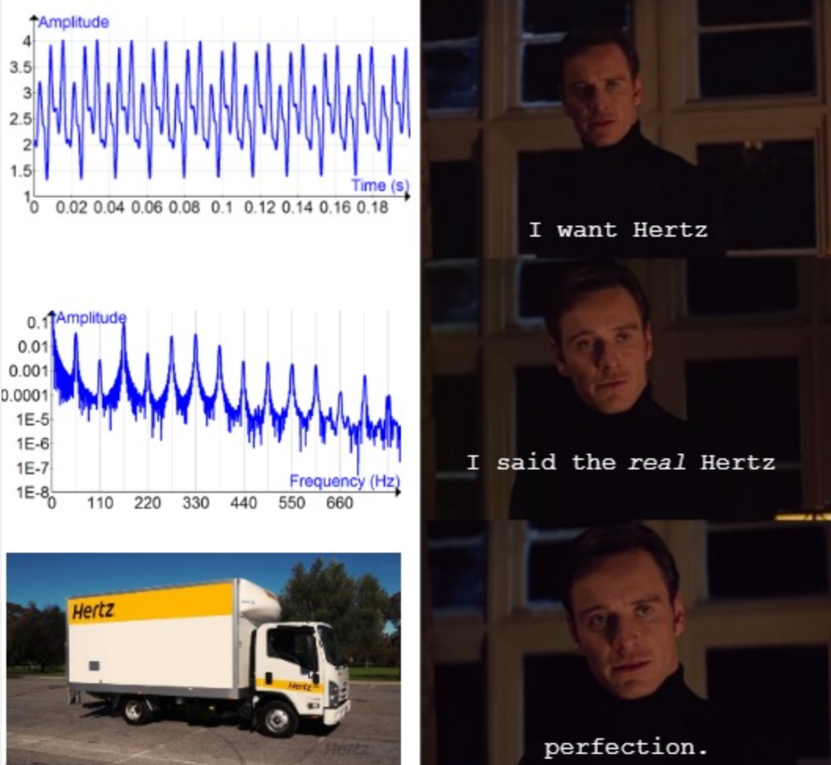
Elaborazione dei Segnali e Immagini
Dipartimento di Informatica
Università di Verona
A.A. 2018-19
Analisi di Fourier
Serie di Fourier
Gonzalez Cap.4-4.2.2
Marco Cristani
Elaborazione dei Segnali e Immagini

Slide 2
Analisi di Fourier
L’analisi di Fourier formalizza matematicamente come passare dai segnali temporali (o spaziali) a quelli frequenziali e viceversa
Argomenti:
  Serie di Fourier
  Trasformata di Fourier nel continuo
  Trasformata di Fourier tempo-discreta
  Trasformata di Fourier discreta (1D e 2D)
Vittorio Murino
Elaborazione di Immagini

Slide 3
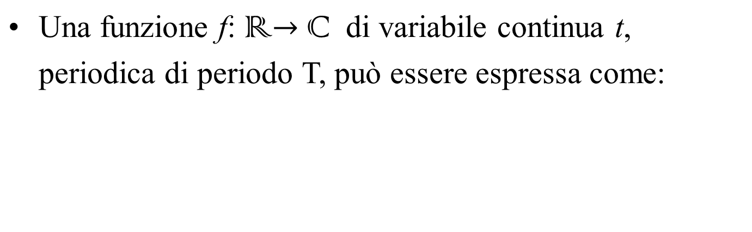

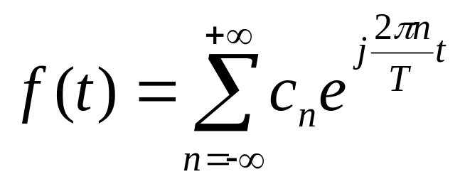

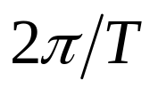
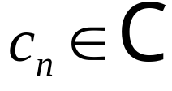
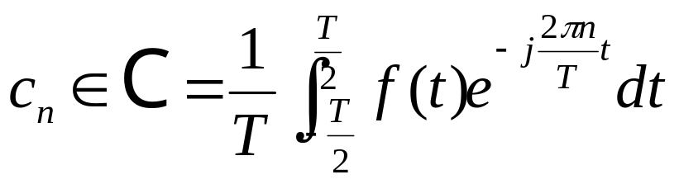

SERIE DI FOURIER
i.e., una sommatoria di esponenziali complesse di frequenza multiple rispetto a quella fondamentale ( ) moltiplicate per i coefficienti , dove:
Marco Cristani
Elaborazione dei Segnali e Immagini

Slide 4
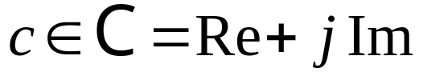

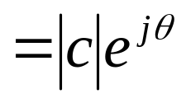

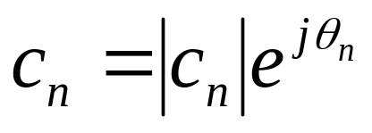
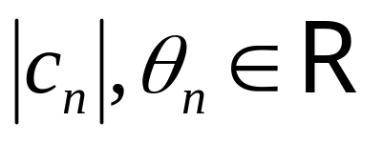
Ricordiamo che:
Im
.(R,I)
Re
quindi
Marco Cristani
Elaborazione di Segnali e Immagini

Slide 5
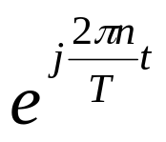
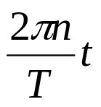

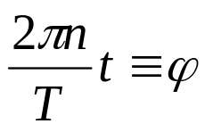
Ricordiamo che è un fasore rotante di velocità
angolare :
Im
.
Re
Marco Cristani
Elaborazione di Segnali e Immagini

Slide 6
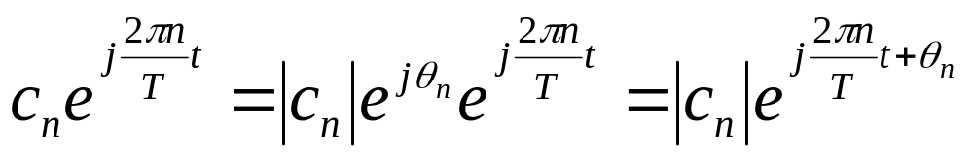
Osserviamo quindi che
  è una somma di infiniti termini
  ogni termine vede la moltiplicazione tra un numero complesso ed un fasore, che produce un altro fasore
Marco Cristani
Elaborazione di Segnali e Immagini

Slide 7
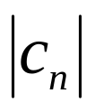

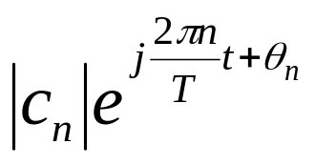

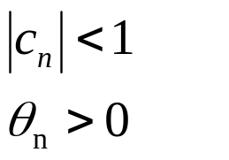
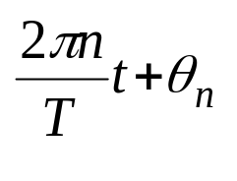
questo in pratica corrisponde a estendere il fasore ad una lunghezza facendolo partire con un angolo di partenza pari a (detto angolo di fase)
Im
.
Re
Marco Cristani
Elaborazione di Segnali e Immagini

Slide 8




Notiamo che:
  può appartenere agli , nel qual caso significa che non compare, avendo quindi solo un cambiamento nella lunghezza dell’n-esimo fasore pari a
Marco Cristani
Elaborazione di Segnali e Immagini

Slide 9
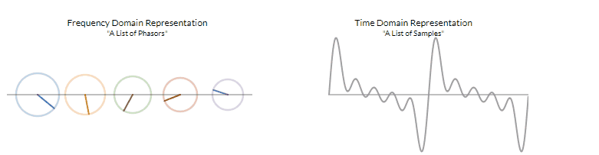
sintesi
analisi
Marco Cristani
Elaborazione di Segnali e Immagini

Slide 10
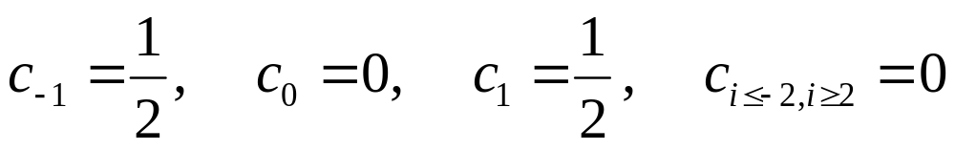
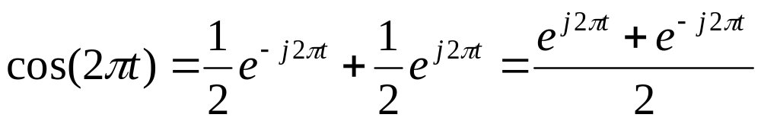
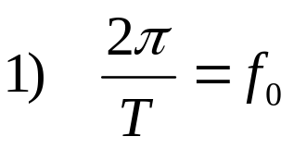
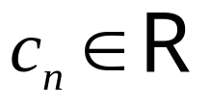
Un primo esempio di serie di Fourier è per il segnale trigonometrico f(t) = cos(2πt) (T=1)
Ottengo (dimostrazione come materiale aggiuntivo, lunga)
e sostituendo in (1)
Tre cose:
2)
3) in questo caso, quindi l’angolo di fase non è presente
Marco Cristani
Elaborazione dei Segnali e Immagini

Slide 11
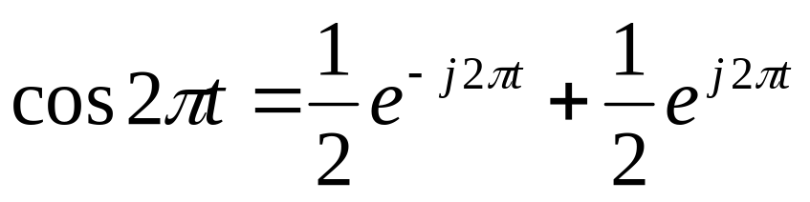
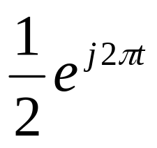
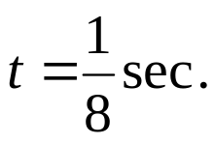

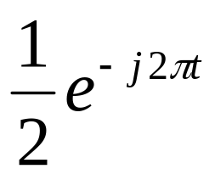
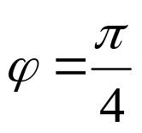
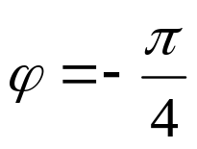
è un fasore di modulo 0.5
e angolo 2πt
è un fasore di modulo 0.5
e angolo -2πt
La freccia verde rappresenta il valore assunto da cos2πt per t=1/8
Immaginate l’avanzare del tempo…
Im
Re
Marco Cristani
Elaborazione dei Segnali e Immagini

Slide 12
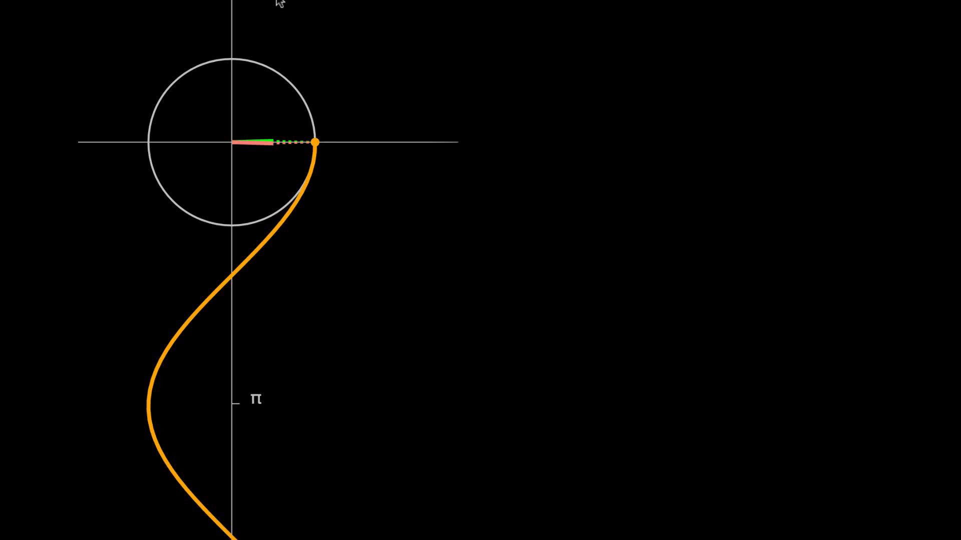
https://www.khanacademy.org/science/electrical-engineering/ee-circuit-analysis-topic/ee-ac-analysis/v/ee-euler-cosine
Marco Cristani
Elaborazione di Segnali e Immagini

Slide 13
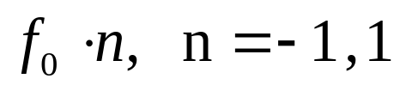
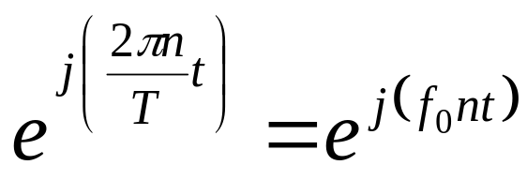
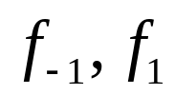

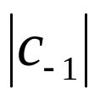
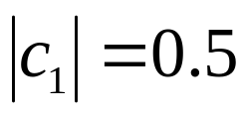
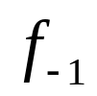


I coefficienti c_{n=-1}, c_{n=1} sono relativi ai moduli o ampiezze dei fasori complessi di frequenza ricordando che
che possiamo abbreviare in
Possiamo quindi disegnare lo spettro di ampiezza
Marco Cristani
Elaborazione dei Segnali e Immagini

Slide 14
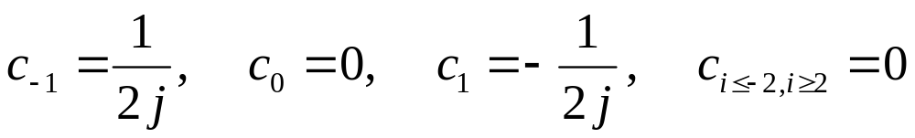
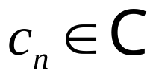
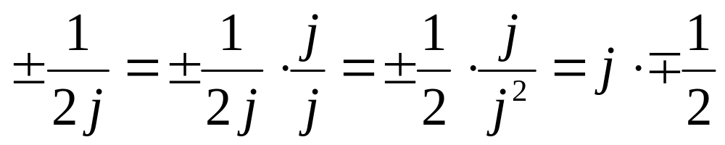
Il secondo esempio di serie di Fourier è il segnale trigonometrico f(t) = sin(2πt) (T=1)
Ottengo (analogamente a quanto succede per cos(2πt))
dove questa volta ed in particolare
passo alla forma di esponenziale complesso (vedi Es. 2.1-2.2)
Marco Cristani
Elaborazione dei Segnali e Immagini

Slide 15
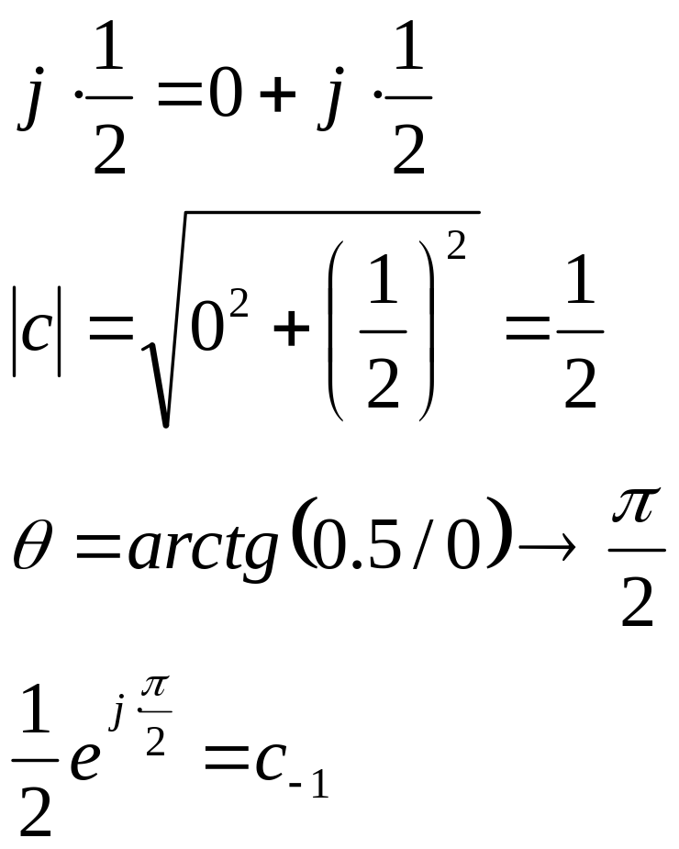
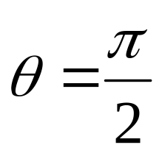
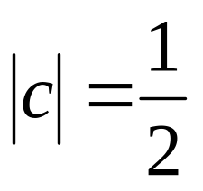
Im
Rettangolare
(R=0,I=0.5)
Re
Esponenziale
complessa
Marco Cristani
Elaborazione dei Segnali e Immagini

Slide 16
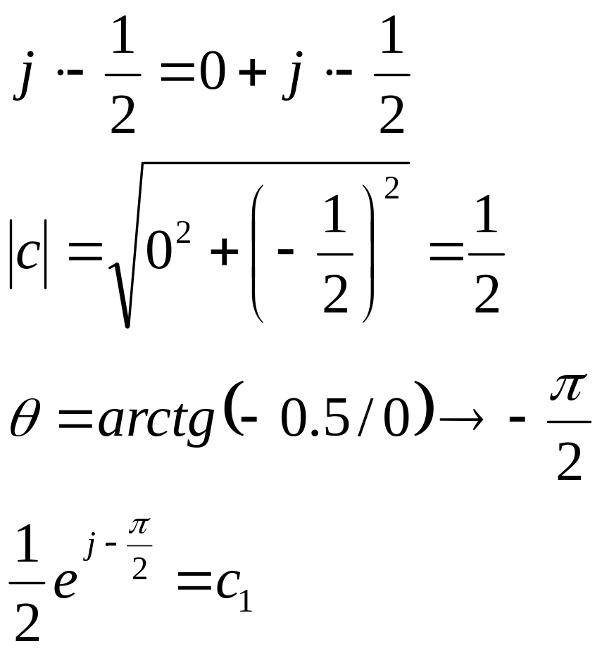
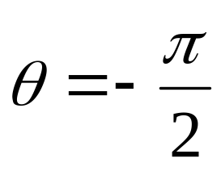
Im
Rettangolare
(R=0,I=-0.5)
Re
Esponenziale
complessa
Marco Cristani
Elaborazione dei Segnali e Immagini

Slide 17
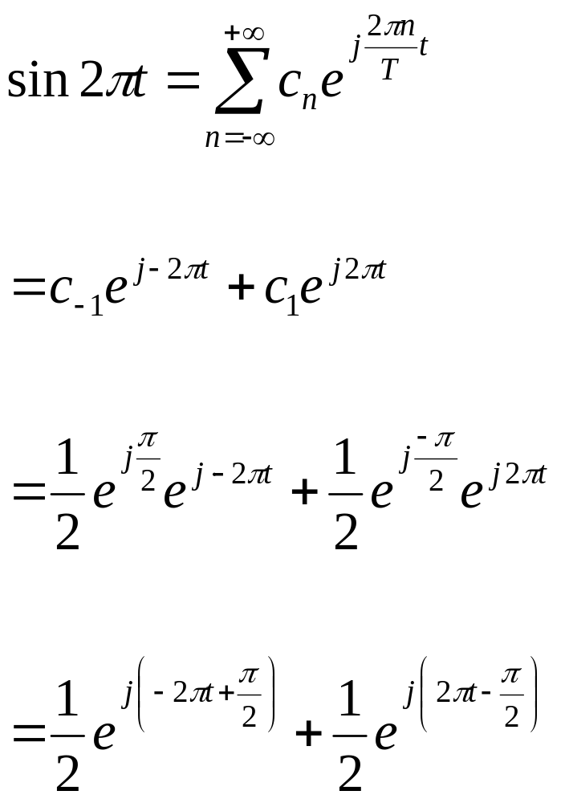

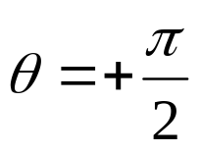
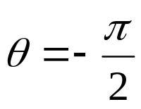
Im
Re
Marco Cristani
Elaborazione dei Segnali e Immagini

Slide 18

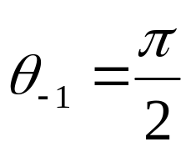

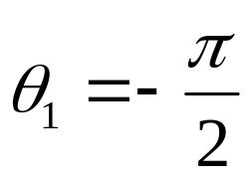
Come prima, possiamo disegnare lo spettro di ampiezza e un nuovo grafico, chiamato spettro di fase, che riporta gli angoli di fase per
spettro di
ampiezza
spettro di
fase
Marco Cristani
Elaborazione dei Segnali e Immagini

Slide 19
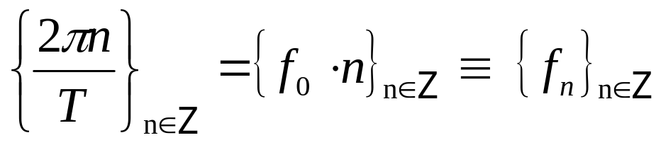
PROPRIETA’ DELLA SERIE DI FOURIER
Lo spettro di ampiezza e di fase sono funzioni nel dominio delle frequenze che formano lo spettro di Fourier
Lo spettro di Fourier per i segnali periodici gode delle seguenti proprietà:
  Lo spettro di ampiezza è simmetrico rispetto all’asse y
  Lo spettro di fase è antisimmetrico rispetto all’asse y
  Se i coefficienti c_{n} sono reali, non esiste lo spettro di fase
  Entrambe gli spettri sono funzioni a pettine, definite su frequenze multiple rispetto a quella fondamentale
Marco Cristani
Elaborazione di Segnali e Immagini

Slide 20




esercizio alla lavagna E3.1
Esempio per un segnale onda quadra
Anch’esso è periodico, e quindi può essere calcolato come serie di Fourier
Qui a lato, alcuni dei coefficienti
Si notino le proprietà di cui sopra
Date le relazioni di simmetria, posso usare la metà (più uno in 0) dei fasori per illustrare il processo di sintesi (Eq.1)
Alcuni risultati
Marco Cristani
Elaborazione dei Segnali e Immagini

Slide 21

Marco Cristani
Elaborazione di Segnali e Immagini

Slide 22

https://jackschaedler.github.io/circles-sines-signals/dft_introduction.html
Marco Cristani
Elaborazione di Segnali e Immagini

